Slide 1

Гордость колледжа. Онлайн
Филиал учреждения образования
«Белорусский государственный технологический университет»
«Витебский государственный технологический колледж»
Автор: Дубровская Анастасия Денисовна, 4 курс
Научный руководитель: Шмарина Виктория Андреевна,
преподаватель без квалификационной категории
Номинация: «Я – патриот своей страны»
Год: 2025

Slide 2
Актуальность проекта
Современное образование невозможно без цифровых технологий.
Колледжу важно иметь современный сайт, который не только информирует, но и вдохновляет.
Проект «Гордость колледжа.Онлайн» создан, чтобы объединить студентов, педагогов и выпускников в едином цифровом пространстве, где отображаются достижения, события и традиции учебного заведения.
Он способствует развитию чувства гордости за свой колледж и формирует патриотизм через демонстрацию успехов реальных людей.

Slide 3

Цель и задачи
Цель:
Создание интерактивного сайта, который отражает жизнь колледжа, хранит информацию о лучших учащихся и использует современные технологии для автоматизации и визуализации данных.
Задачи:
Разработать web-сайт с удобным интерфейсом;
Реализовать доску почёта с распознаванием лиц;
Организовать календарь мероприятий;
Обеспечить поиск по людям и событиям;
Повысить интерес студентов к ИТ и цифровым инновациям.

Slide 4

Основная идея
Проект объединяет технологии искусственного интеллекта и патриотическое воспитание.
Каждый студент может стать частью истории колледжа — его лицо и достижения заносятся в базу сайта.
При наведении курсора на фото система сравнивает дескрипторы с базой данных и определяет личность, показывая краткую информацию: имя, специальность, достижения.

Slide 5
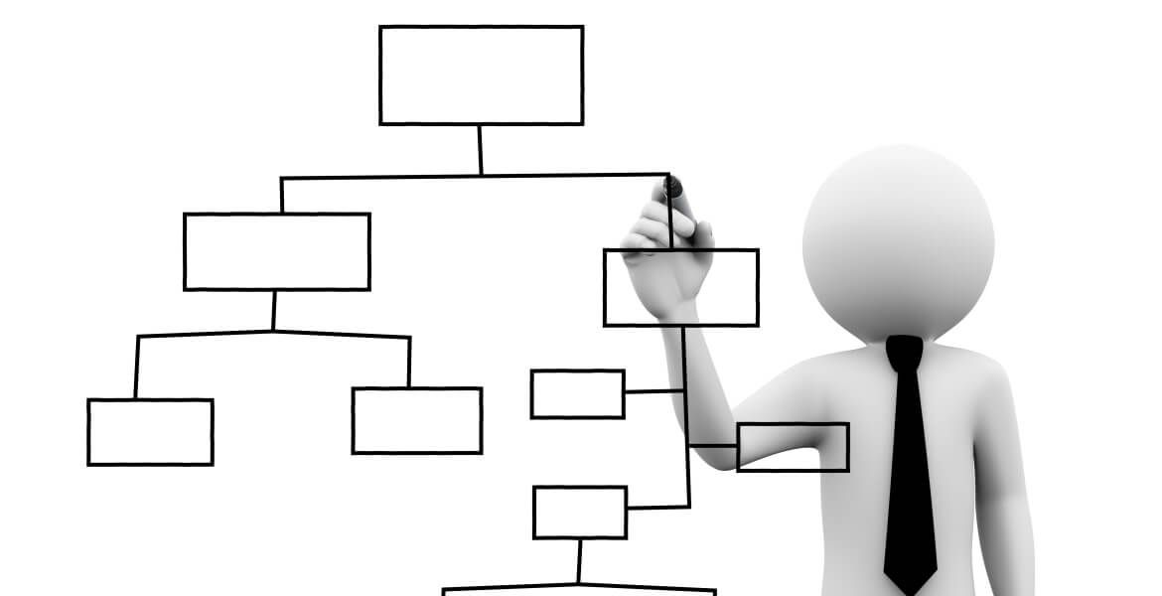
Структура сайта
Календарь мероприятий – интерактивный план активности;
Доска почёта – фото лучших студентов с функцией распознавания лиц;
Поиск – по имени, событию, дате;
Панель для записи в секции;

Slide 6
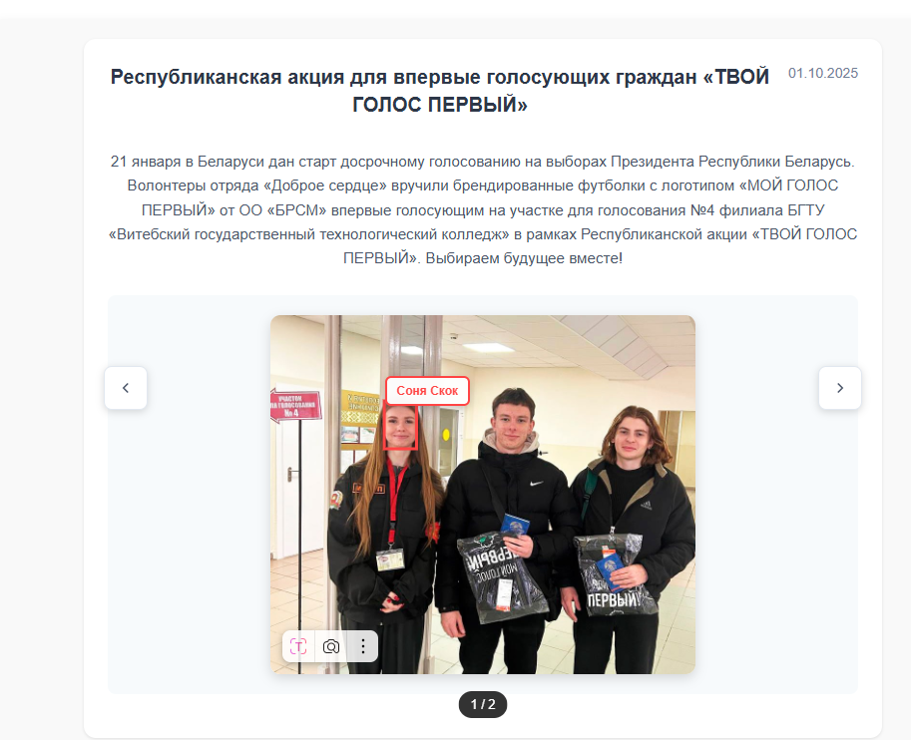
Используемые технологии
HTML, CSS – вёрстка и оформление интерфейса;
JavaScript (MJS) – динамика, взаимодействие с сервером;
MySQL – база данных для хранения информации и дескрипторов лиц;

Slide 7
Принцип работы
Администратор загружает фото студентов и сохраняет дескрипторы в БД MySQL.
Пользователь заходит на сайт и наводит курсор на фото.
Система выполняет сравнение изображения с сохранёнными дескрипторами.
На экране появляется информация о студенте и его достижениях.

Slide 8
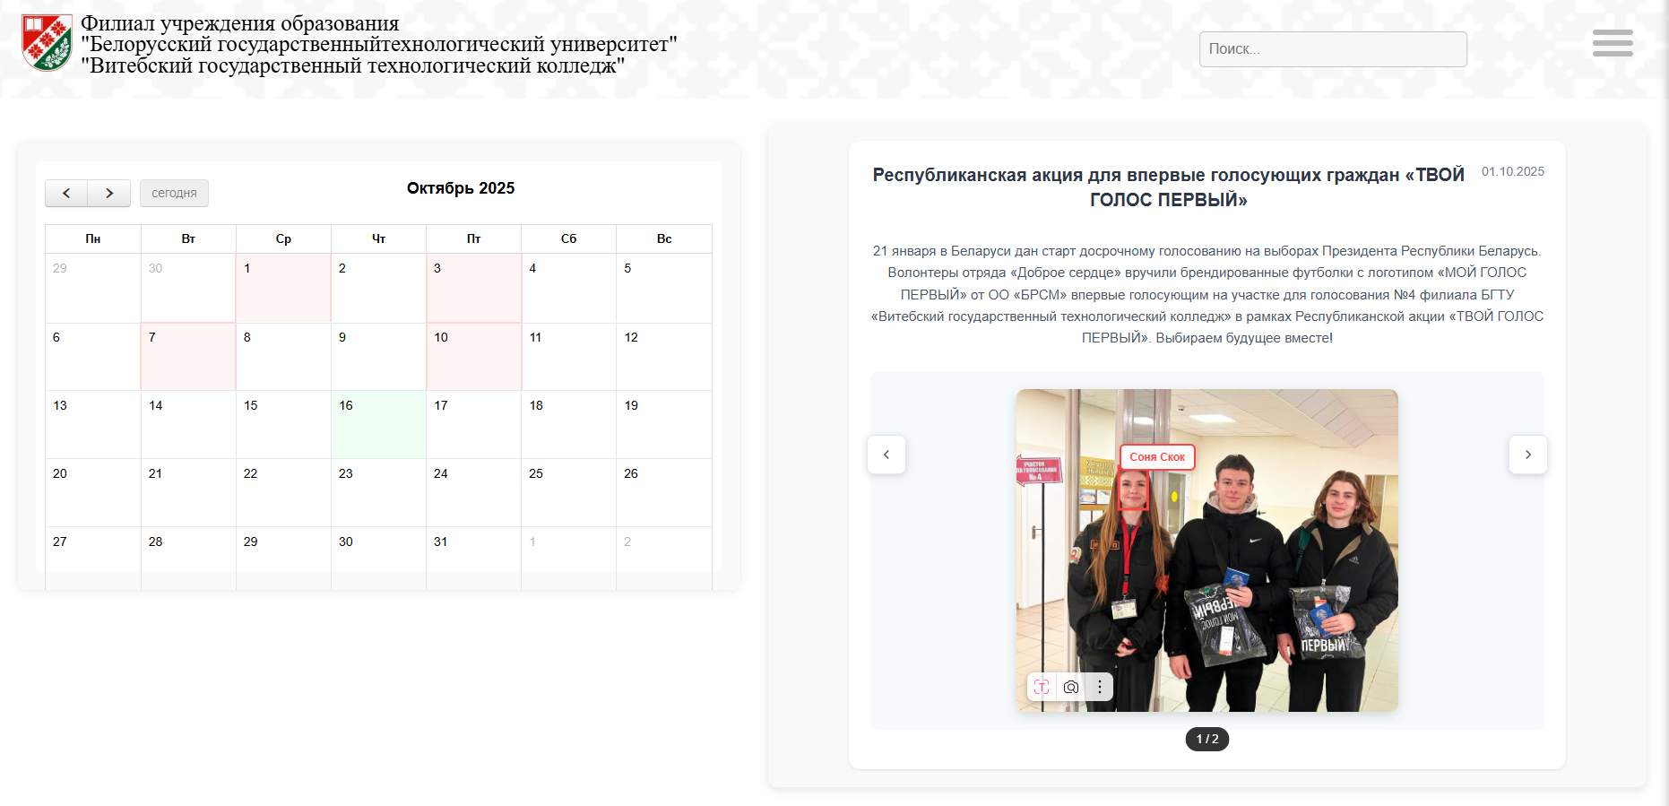

Slide 9
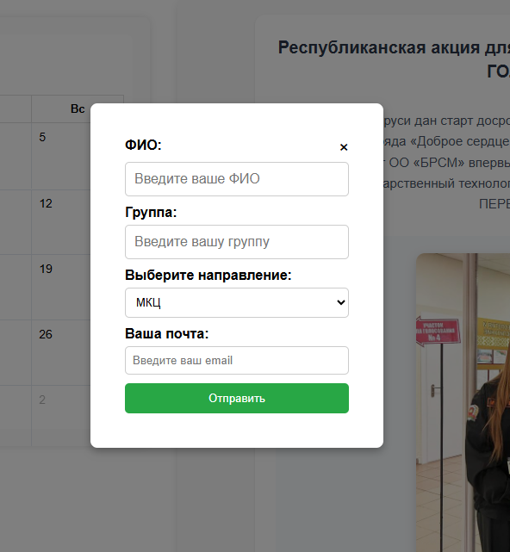
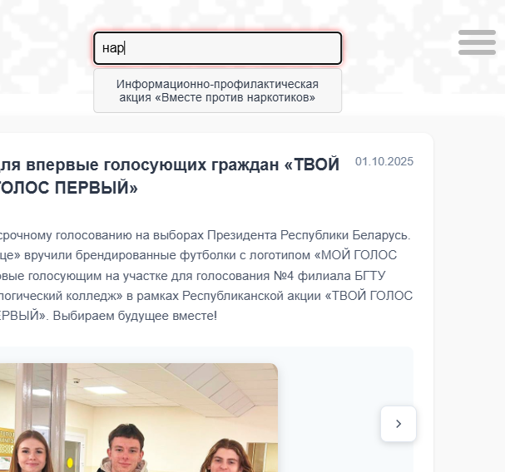

Slide 10

Преимущества проекта
Инновационный подход к доске почёта;
Автоматизация распознавания лиц;
Простая интеграция в сайт колледжа;
Адаптивный дизайн (работает на ПК и телефонах);
Повышает вовлечённость студентов и престиж колледжа.

Slide 11
Социальная и патриотическая значимость
Проект способствует развитию гражданственности и гордости за свой колледж.
Он показывает реальные примеры успеха, вдохновляет молодёжь и укрепляет уважение к труду, знаниям и достижениям.
«Гордость колледжа.Онлайн» — это не просто сайт, это цифровая летопись, отражающая лучших представителей учебного заведения.

Slide 12
Заключение
Проект объединяет патриотическое воспитание и цифровые технологии.
Он показывает, что современный патриот — это не только человек, любящий свою Родину, но и владеющий инновационными инструментами будущего.
«Гордость колледжа.Онлайн» — лицо нашего поколения,
гордого за свою страну, своих учителей и свой колледж.

